Slide 1



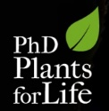
Plantas transgénicas e saúde -
um tema preocupante?
Chandra Shekhar Misra
“Plants for Life” International PhD Program – 2016
(course “Plant Biotechnology for Sustainability and Global Economy”)

Slide 2
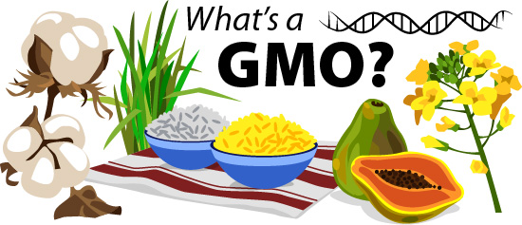
O que são plantas transgénicas?
Plantas modificadas no laboratório (através de engenharia genética) para melhorar uma determinada característica através da introdução de material genético de outra espécie
Poderá o processo levar à formação de moléculas tóxicas???
Notes:
Por definição, um organism geneticamente modificado transporta material genético modificado pelo uso espedífico de técnicas ditas de “engenharia genética”. Contudo em muitos casos é assumido que isto necessariamente implica a entrada de genes oriundos de espécies diferentes. A preocupação mais comum com as culturas geneticamente modificadas é que a modificação genética possa levar à produção de moléculas tóxicas perigosas para animais e humanos, embora numerosos estudos tenham provado o contrário tal como sucintamente apresentado nos slides seguintes.

Slide 3
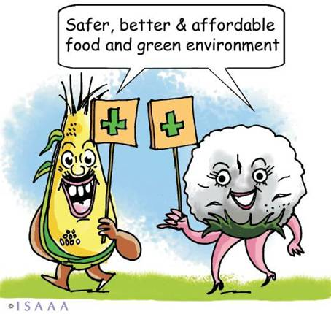
Alguns benefícios das culturas transgénicas
Tolerância a herbicidas
Resistência a insectos
Aumento de produção
Culturas modificadas geneticamente
Tolerância a virus
Melhoria de nutrientes
Resistência ao stress
Notes:
Alguns benefícios de culturas GM estão aqui indicados. No entanto, existem outros, como o uso de culturas GM para a produção de biofármacos. Batatas, por exemplo, também já foram modificadas para produzir vacinas comestíveis contra E. coli causadora de diarréia. Mas este tipo de pesquisa ainda requer mais investigação até chegar ao mercado. Estas estratégias seriam benéficas para a distribuição mais económica e mais fácil de vacinas, especialmente nos países em desenvolvimento.

Slide 4
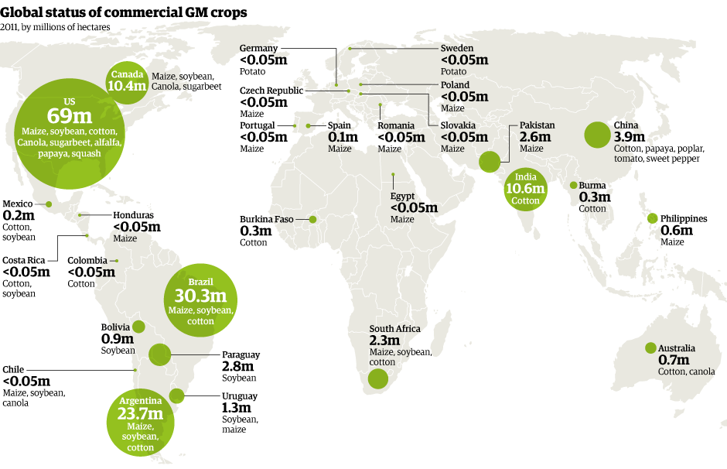
Culturas transgénicas são bastante cultivadas e consumidas
http://www.theguardian.com/environment/graphic/2012/feb/09/gm-crops-world-2011-map
Notes:
Investigação adicional relevante pode ser encontrada em:
http://isaaablog.blogspot.pt/2013/05/the-2012-global-status-of.html
http://www.europabio.org/news/map-global-status-commercialized-gm-crops

Slide 5
Então… Porquê este barulho todo?
São as plantas transgénicas “monstros”?
As plantas transgénicas podem conter genes estranhos (por ex.: de bactérias, animais, ...)
Podem as plantas transgénicas alastrar sem controlo no ambiente?
Não é ética a tecnologia das plantas transgénicas?
Os interesses corporativos dominam a tecnologia das plantas transgénicas?
A regulação das plantas transgénicas é suficiente para garantir a segurança?
Receio emocional
Falta de conhecimentos sobre Ciência e sistemas alimentares convencionais
Interesses económicos e políticos
Perspectivas ideológicas e religiosas
As preocupações com as plantas transgénicas deverão ser cientificamente fundamentadas
Notes:
As preocupações de base científica exigem experimentação demonstrando problemas reais a nível de saúde e de ambiente.
Outras preocupações podem existir, como por exemplo relacionadas com agendas políticas, éticas ou socio-económicas, mas estas não podem ser invocadas como sendo de base científica!

Slide 6
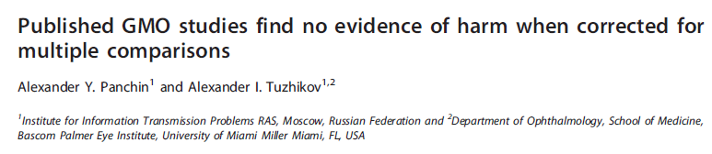
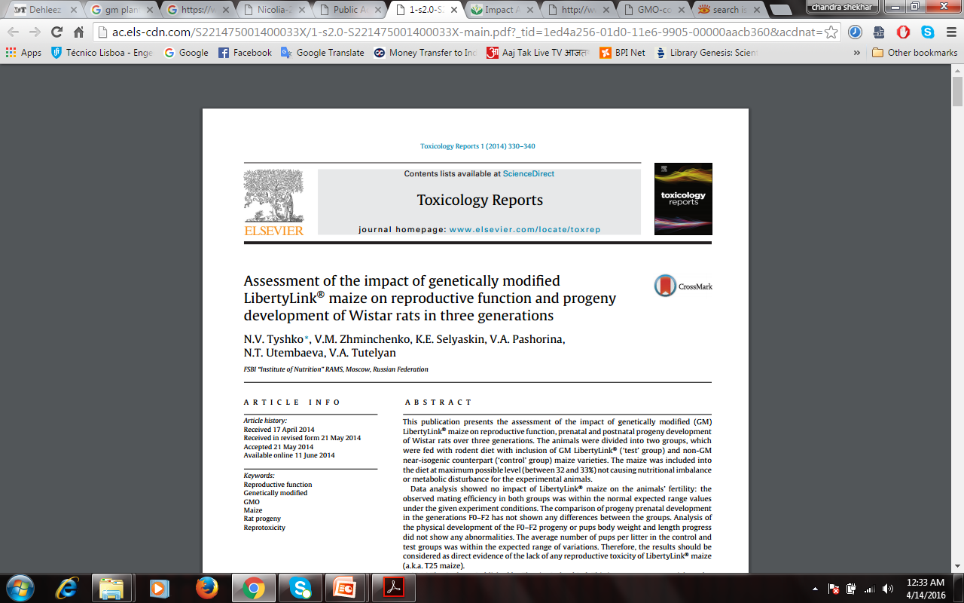
Haverá mesmo razão para preocupações de saúde?
Panchin & Tuzhikov, Critical Reviews in Biotechnology, 2016
Tyshko et al., Toxicology Reports , 2014
Notes:
Estes são alguns dos estudos recentes que mostram que as culturas GM não são um perigo para a saúde. Os estudos que demonstram haver potencial efeito sobre a saúde carecem de provas científicas substanciais que não validam as suas alegações sobre os cultivos GM.
Contudo, obviamente são desejáveis ​​mais estudos para apoiar que as culturas geneticamente modificadas não apresentam quaisquer efeitos graves para a saúde.

Slide 7
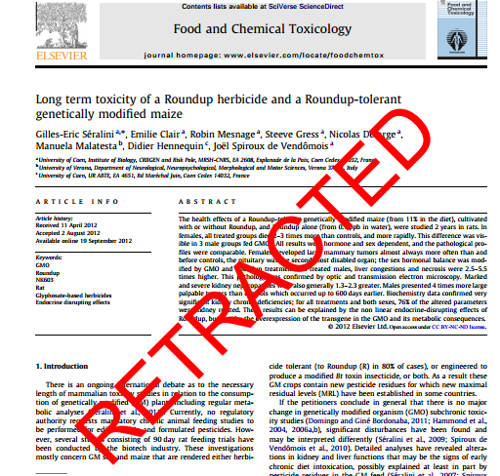
Haverá mesmo razão para preocupações de saúde?
Ausência de prova estatística!
Esta publicação foi retirada por falta de base científica.
Entre outros problemas, a estirpe de ratos usada é atreita ao desenvolvimento de tumores (estirpe específica para testes farmacológicos de cancro) não permitindo assim tirar conclusões sérias sobre a eventual toxicidade das culturas transgénicas.
‘‘extraordinary claims require extraordinary evidence’’
--- Carl Sagan

Slide 8
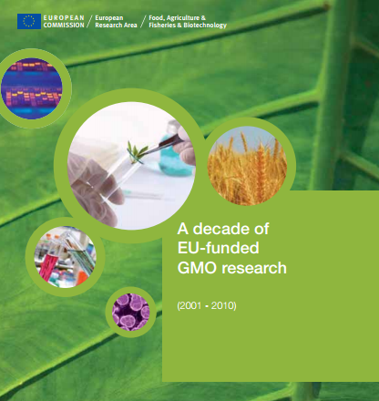
Haverá mesmo razão para preocupações de saúde?
1783 artigos sobre segurança
de plantas transgénicas
Ausência de evidência credível
de danos de saúde (ou ambiente – ver apresentação #7)
50 projectos, > 400 grupos de investigação
→ “a biotecnologia, e em particular as plantas transgénicas, não são per se mais perigosas do que, por ex., as plantas obtidas por melhoramento convencional”
Notes:
Numerosos estudos têm sido conduzidos neste tema e muitos podem ser encontrados em: https://ec.europa.eu/research/biosociety/pdf/a_decade_of_eu-funded_gmo_research.pdf

Slide 9
Alguns Mitos sobre plantas transgénicas estilhaçados!!
É seguro comer DNA estranho?
  O DNA é digerido no aparelho digestivo
  Isto acontece com todos os nossos alimentos
Poderão os genes passar para as bactérias intestinais?
  A transferência horizontal de genes não é comum nas bactérias (e não são selecionadas as bactérias transgénicas!!!)
Poderão esta plantas conter novas toxinas?
  As plantas transgénicas são as melhor analisadas/escrutinadas do mercado
Poderão os genes de resistência aos antibióticos entrar nas pessoas?
  Não! O DNA é quebrado no aparelho digestivo
Poderão causar alergias?
  A maioria de alergias alimentares ≈ 6 proteínas
  Há ≈ 100.000 proteínas nas plantas
  A potencial alergenicidade é analisada
Notes:
Alguns mitos sobre preocupações de saúde com plantas GM:
O DNA "estranho" é seguro para comer? - Os alimentos vegetais e animais têm DNA e nós comemo-lo todos os dias. Também sempre comemos DNA de bactérias e de vírus que existem nos nossos alimentos.
Poderia o DNA “estranho“ entrar em bactérias intestinais? - Numerosos fatores limitam a transferência, como a captura ae estabilização desse DNA nas bactérias. Nenhuma evidência experimental foi encontrada dessa transferência.
As plantas transgénicas podem ter alterações inesperadas na sua composição nutricional? – A composição nutricional destas plantas é melhor analisada ​​/ examinada do que a das plantas convencionais.
Poderia o DNA “estranho“ ser transferido para as pessoas? - O DNA é quebrado em nosso tubo digestivo. Se este fosse um problema, seria também válido para todos os outros genes que comemos nos nossos alimentos.
As plantas transgénicas poderiam ser alérgicas / tóxicas? - A maioria das alergias alimentares tem origem em meia dúzia de proteínas. Existem cerca de 100.000 proteínas em plantas. A potencialidade / toxicidade potencial de OGM é totalmente avaliada antes da comercialização.

Slide 10
Conclusões
NÃO estão documentados efeitos adversos para a saúde por se comerem plantas transgénicas
Uma tecnologia específica NÃO deveria ser o gatilho para avaliações regulatórias
Todas as técnicas de melhoramento levam a alterações do DNA e têm alguns riscos
Todos os receios sobre as plantas transgénicas devem basear-se em provas científicas
Não há nada que seja ISENTO de Riscos
Notes:
No que respeita às culturas geneticamente modificadas, ninguém pode dizer que são livres de risco, mas o mesmo é verdadeiro para qualquer cultura produzida através de técnicas de reprodução convencionais ... nenhuma é livre de risco!
A inserção de um gene codificando uma característica desejada não pode ser o único critério para avaliação regulatória rigorosa.
Todas as reivindicações, positivas ou negativas devem ser baseadas em razões científicas e não motivadas politicamente ou financeiramente.

Slide 11
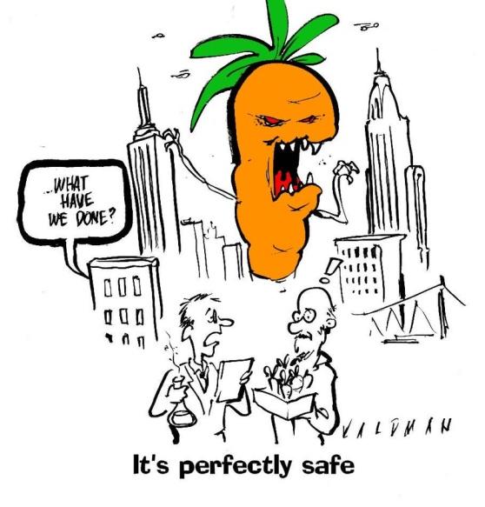
Conclusões
As Plantas Transgénicas aprovadas são seguras para alimentação?
Uma planta transgénica aprovada não será causa de mais problemas
do que a sua equivalente
não-transgénica!!

Slide 12
Bibliografia
Panchin, A. Y., & Tuzhikov, A. I. (2016). Published GMO studies find no evidence of harm when corrected for multiple comparisons. Critical reviews in biotechnology, 1-5.
Tyshko, N. V., Zhminchenko, V. M., Selyaskin, K. E., Pashorina, V. A., Utembaeva, N. T., & Tutelyan, V. A. (2014). Assessment of the impact of genetically modified LibertyLink® maize on reproductive function and progeny development of Wistar rats in three generations. Toxicology Reports, 1, 330-340.
http://www.theguardian.com/environment/graphic/2012/feb/09/gm-crops-world-2011-map
https://ec.europa.eu/research/biosociety/pdf/a_decade_of_eu-funded_gmo_research.pdf
Leitura adicional :
http://connectusfund.org/27-big-advantages-and-disadvantages-of-genetically-modified-foods
http://cera-gmc.org/GMCropDatabase
http://biotechbenefits.croplife.org/ (Altamente Recomendado)

Slide 13
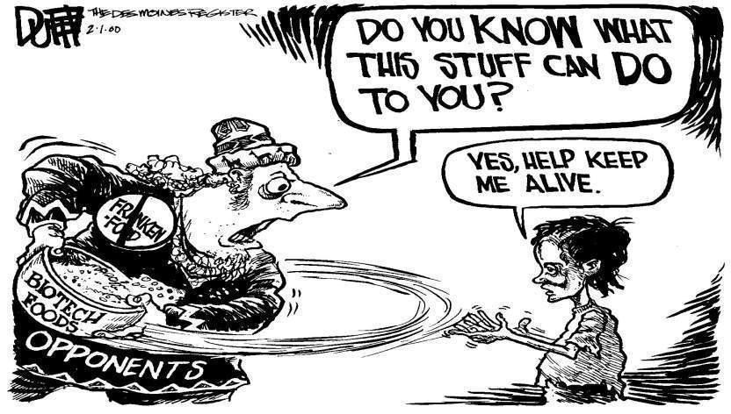
É um Mundo global…
Obrigado!!

